Slide 1

Cường độ dòng điện là gì và đặc trưng cho tính chất nào của dòng điện?

Slide 2

Lớp 7
Cường độ dòng điện là đại lượng đặc trưng cho độ mạnh, yếu của dòng điện.

Slide 3
Vậy sự mạnh hay yếu của cường độ dòng điện trong thực tế sẽ được thể hiện như thế nào?
Và cường độ dòng điện sẽ phụ thuộc vào những yếu tố nào?

Slide 4
CHỦ ĐỀ: CƯỜNG ĐỘ DÒNG ĐIỆN

Slide 5
NỘI DUNG
01
02
Cường độ dòng điện
Liên hệ giữa cường độ dòng điện với mật độ và tốc độ các hạt mang điện.

Slide 6
I. Cường độ dòng điện

Slide 7
1. Thí nghiệm

Slide 8
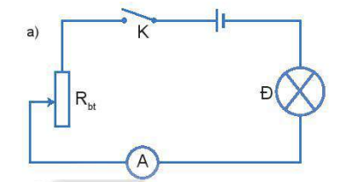
Thí nghiệm 1
Dụng cụ
1 Ampe kế
1 biến trở
1 bóng đèn
1 nguồn điện
Dây nối
Khóa K
-

Slide 9
Quan sát thí nghiệm và trả lời câu hỏi: Khi tăng (giảm) số chỉ của Ampe kế thì độ sáng của bóng đèn thay đổi như thế nào? (Phần này GV làm thí nghiệm thực tế trên lớp)

Slide 10
Video tham khảo (bắt đầu từ 5s15)
https://www.youtube.com/watch?v=WzgxD15-jIg&t=357s

Slide 11
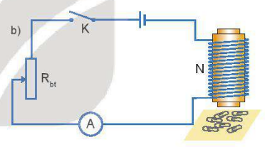
Thí nghiệm 2
-
Dụng cụ
1 Ampe kế
1 biến trở
1 nguồn điện
Dây nối
Khóa K
Nam châm điện

Slide 12
Quan sát thí nghiệm và trả lời câu hỏi: Khi tăng (giảm) số chỉ của Ampe kế thì số lượng ghim giấy bám vào nam châm điện thay đổi như thế nào?

Slide 13
Tại sao số chỉ của ampe kế thay đổi thì tác dụng của dòng điện thay đổi?

Slide 14
Ampe kế - đo cường độ dòng điện trong mạch
Khi số chỉ ampe kế tăng => cường độ dòng điện lớn => đèn sáng hơn (nam châm hút mạnh hơn)
Cường độ dòng điện đặc trưng cho tính mạnh, yếu của dòng điện

Slide 15
2. Công thức tính cường độ dòng điện

Slide 16
THCS: + Dòng điện là dòng chuyển dời có hướng của các hạt mang điện
=> Nếu số lượng hạt mang điện dịch chuyển qua tiết diện S trong 1 đơn vị thời gian càng lớn thì I càng lớn.

Slide 17
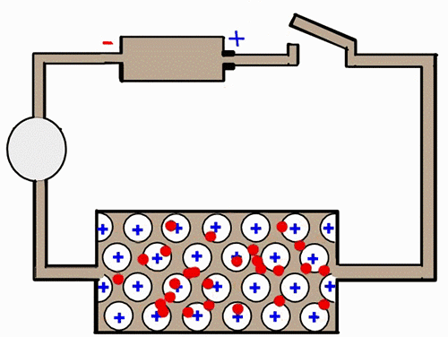
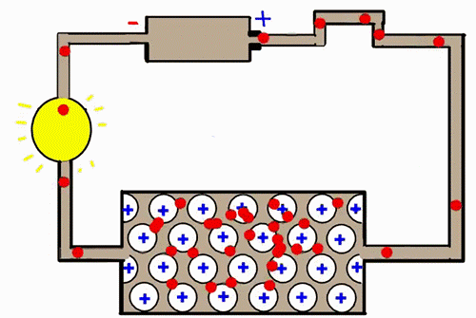
Lượng điện tích dịch chuyển qua tiết diện thẳng của dây dẫn trong một đơn vị thời gian được gọi là cường độ dòng điện

Slide 18
Cường độ dòng điện
Kí hiệu: I
Đơn vị: Ampe (A)

Slide 19

Điện lượng ( C)
Cường độ dòng điện (A)
Thời gian để lượng điện tích đi qua (s)

Slide 20
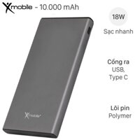
Trên một thiết bị dùng để nạp cho điện thoại di động có ghi thông số 10 000 mA.h
Thông số đó cho biết điều gì?

Slide 21

Thông số 10000 mAh có nghĩa là nó sẽ cung cấp dòng điện 10000 mA cho thiết bị của bạn hoạt động được trong 1 giờ.

Slide 22
II. Liên hệ giữa cường độ dòng điện với mật độ và tốc độ các hạt mang điện.

Slide 23
1. Dòng điện chạy trong dây dẫn kim loại

Slide 24

Hãy kể tên một số kim loại dẫn điện tốt và cho biết các hạt dẫn điện trong các kim loại đó là hạt nào?

Slide 25
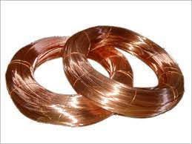
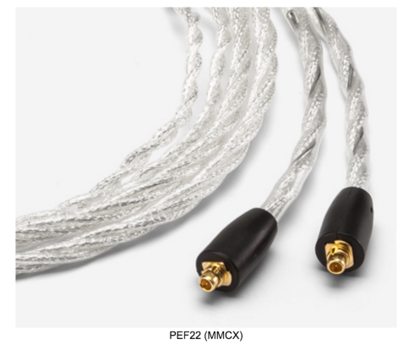
Hạt tải điện trong KL: electron tự do
Đồng
Bạc

Slide 26
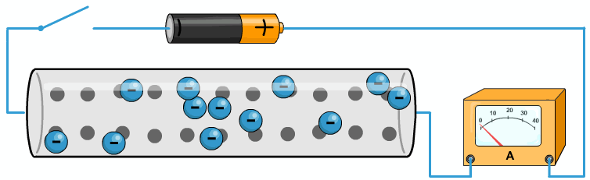
Trong kim loại electron tự do chuyển động ngược chiều điện trường
Hãy nhận xét về chiều của điện trường và chiều dịch chuyển của electron?

Slide 27
Quy ước: Chiều dòng điện là chiều dịch chuyển của các điện tích dương
Trong dây dẫn kim loại, chiều dòng điện ngược với chiều dịch chuyển của các e tự do

Slide 28
2. Biểu thức liên hệ giữa cường độ dòng điện với mật độ và tốc độ các hạt mang điện.

Slide 29
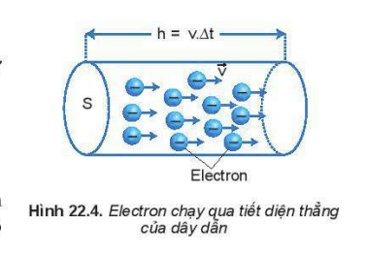
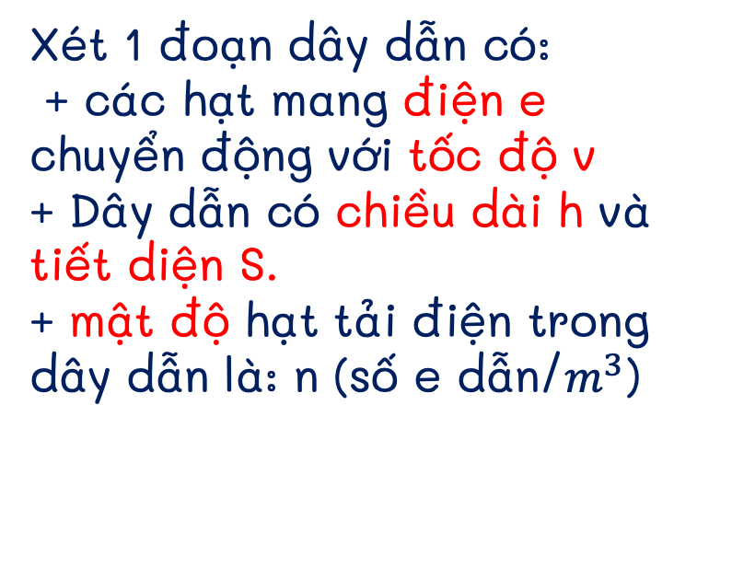
Xét 1 đoạn dây dẫn có: + các hạt mang điện e chuyển động với tốc độ v + Dây dẫn có chiều dài h và tiết diện S. + mật độ hạt tải điện trong dây dẫn là: n (số e dẫn/$m^{3}$)
Hãy lập biểu thức xác định cường độ dòng điện trong dây dẫn đó dựa vào mật độ và tốc độ các hạt mang điện

Slide 30
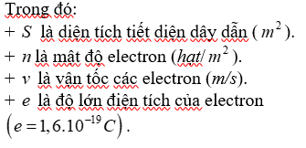
Công thức tính cường độ dòng điện dựa vào mật độ và tốc độ các hạt mang điện là:
.

Slide 31
BTVD/SGK Tóm tắt:
BÀI TẬP VẬN DỤNG
.
Giải
Ta có:
Tính v =?
Vậy:

Slide 32
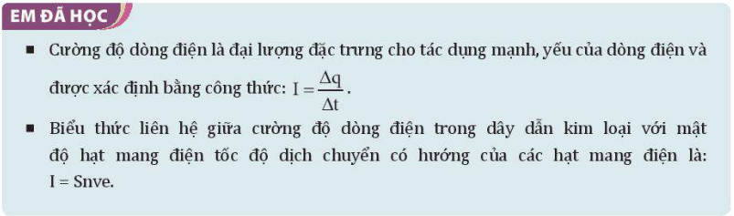
Tổng kết

Slide 33
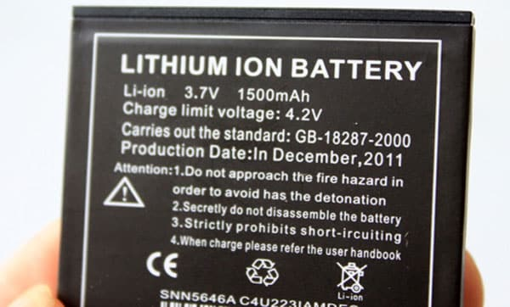
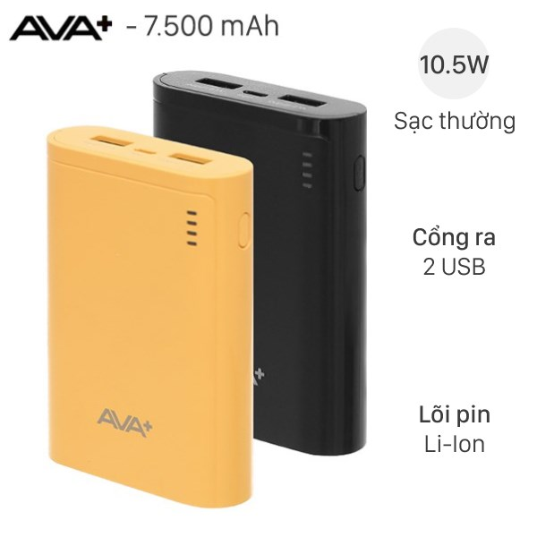
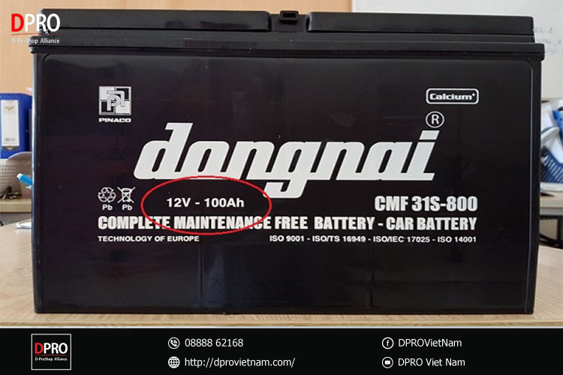
Vận dụng
Câu 1: Hiểu được ý nghĩa của thông số mA.h ghi trên pin, acquy và sạc dự phòng.

Slide 34

Câu 2: Trong các loại sét thường thấy, một lượng điện tích âm có độ lớn 1,5C được phóng xuống mặt đất trong thời gian ${5.10}^{−5}$s. Tính cường độ dòng điện của tia sét.

Slide 35
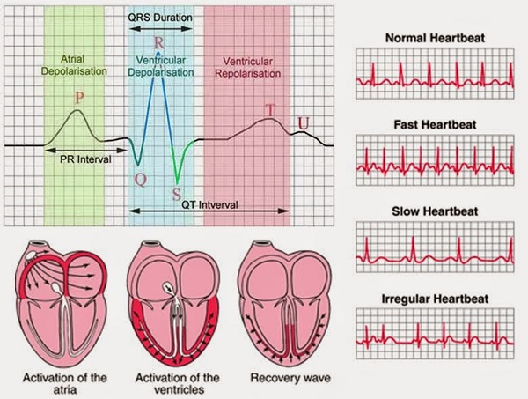
Câu 3: Giải thích nguyên tắc đo điện tâm đồ.

